Slide 1

스마트 전동칫솔 및 모니터링 애플리케이션
캡스톤디자인(1)
10주차
아치
20160342 김수진
20163228 남유선
20163704 박주현

Slide 2




CONTENTS
피드백 내용
프로젝트 진행 상황
차후 계획

Slide 3
피드백 내용

Slide 4

피드백 내용
양치 모니터링 중 소리 알림을 통해서 사용자에게 양치 시간을 알려주는 기능 제안
회의를 통해서 해당 기능을 구현하기로 결정하였고, 11주차부터 양치 시간 측정 기능 구현과 함께하기로 하였음

Slide 5
프로젝트 진행 상황

Slide 6
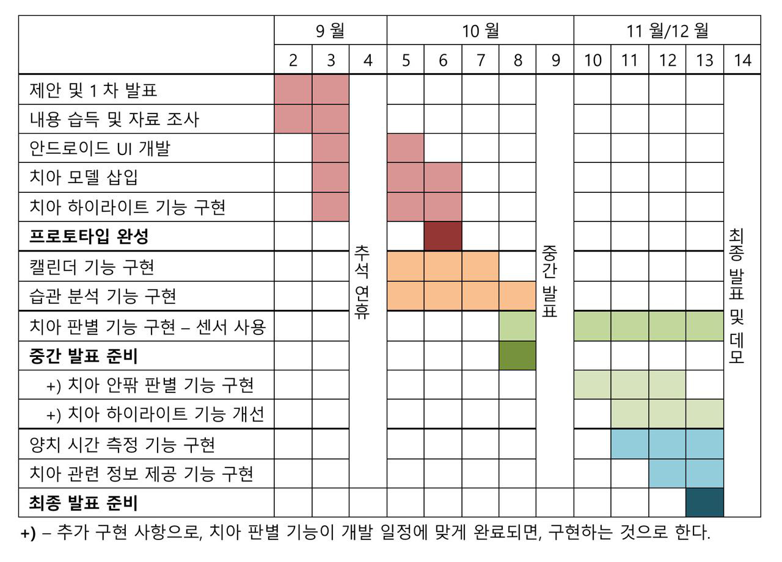
개발 진행사항

Slide 7
블루투스 기능 구현

Slide 8
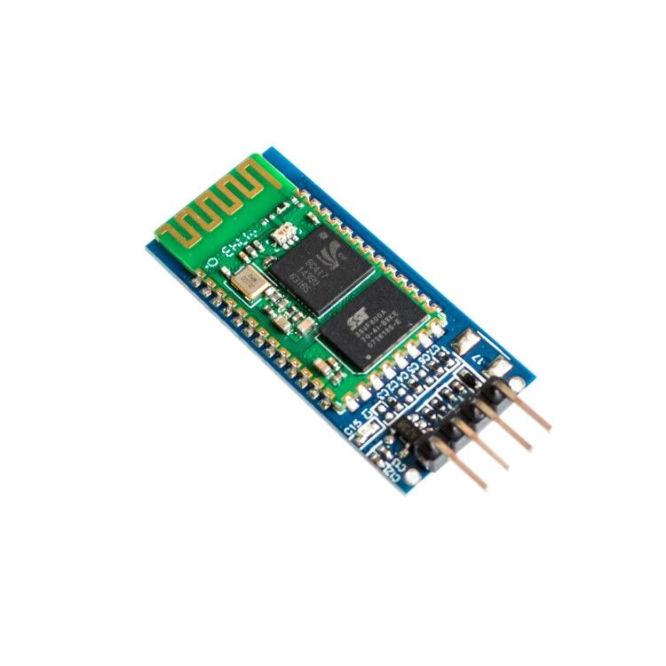
블루투스 모듈
HM-06 블루투스 모듈로 변경
아두이노에서 치아 판별 후 해당 블루투스 모듈을 통해 현재 어떤 치아를 양치하고 있는지 치아번호를 전송해 줌
이전에는 HM-10 블루투스 4.0 BLE모델을 사용하였는데, 페어링 방식이 이전 버전과 다소 차이가 있어, 해결책을 찾지 못해 블루투스 모듈을 바꾸는 것으로 결정함

Slide 9
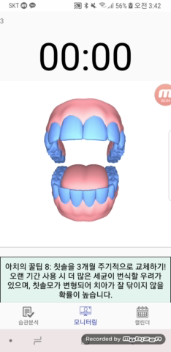
블루투스 모듈 테스트
칫솔에서 11~17번 치아 번호를 전송하여 테스트
양치 중인 이는 노란색으로 표시가 되며, 양치가 완료 되면 하얀색으로 표시

Slide 10
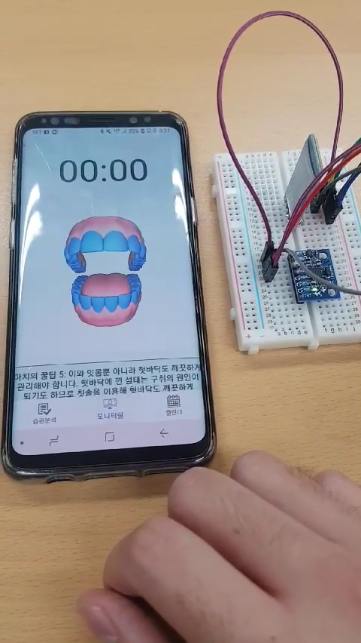
치아 위/아래 판별 테스트
앞선 방식과 똑같이 테스트
칫솔(센서)를 뒤집으면 아랫니에 하이라이트

Slide 11
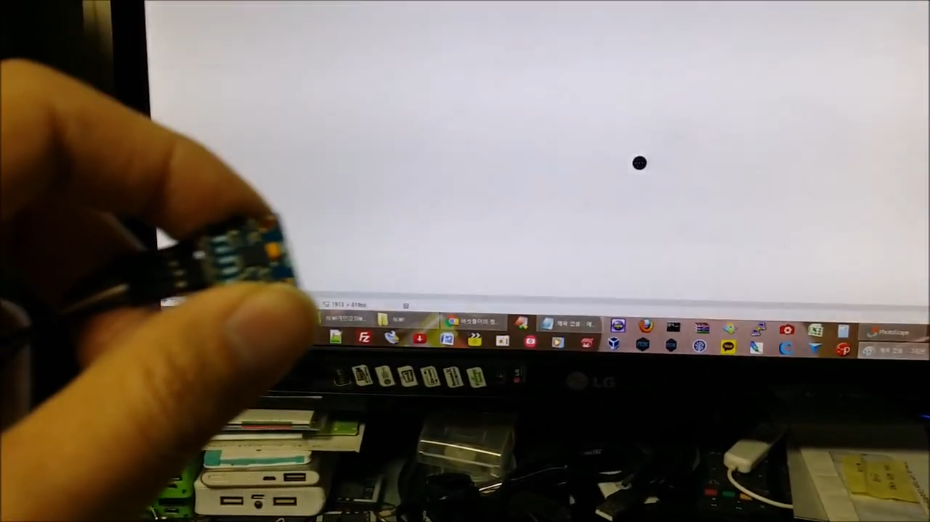
에어마우스 구현 – 진행중
3차원 공간에서의 자이로/가속도 센서의 값을 2차원 공간에서의 움직임으로 나타내는 시도
치아 모형을 그려낼 수 있는 정도로 구현 목표
Notes:
테스트를 아직 안해봤따고 꼭 언급!!!!!
그리고 테스트 관해서 좀따 얘기할거라고하삼 ㅎ
동영상 우리거아니다 언급ㅋㅋㅋㅋ

Slide 12
추후 일정

Slide 13
추후 일정
이전에 센서 값을 테스트한 결과 미세한 움직임은 잘 잡아내지만, 진동과 같은 노이즈에 대한 테스트는 미흡하였음
다음 주까지 테스트가 가능한 수준으로 하드웨어를 수정
진동 모터를 부착하여 노이즈에 대한 테스트 진행
에어마우스 구현 진행
Notes:
일단 1번 말하기전에 “여태까지 못한거 ㅈㅅㅈㅅㅈㅅ“

Slide 14
칫솔 모형 제작
테스트가 가능한 정도 까지만 하드웨어 조립
기존 구상과 큰 차이는 없으나, 진동 모터와 압력센서를 추가함
압력센서
자이로/가속도센서
진동모터
브레드보드
Notes:
거의 다 똑같
현재는 그냥 브레드보드의 중앙에 센서와 블루투스 모듈이 연결되어있음
이제는 그거를 칫솔 머리로 옮기고 뒷통수쪽에 진동모터를 연결하여 진동에대한 테스트를 진행할 예정
압력센서를 추가했다 -

Slide 15
감사합니다
Q&A

